Slide 1
کارگاه آموزشی نحوه استفاده از نرم افزار کاوش
خدیجه صیادی
مریم سپهوند

Slide 2
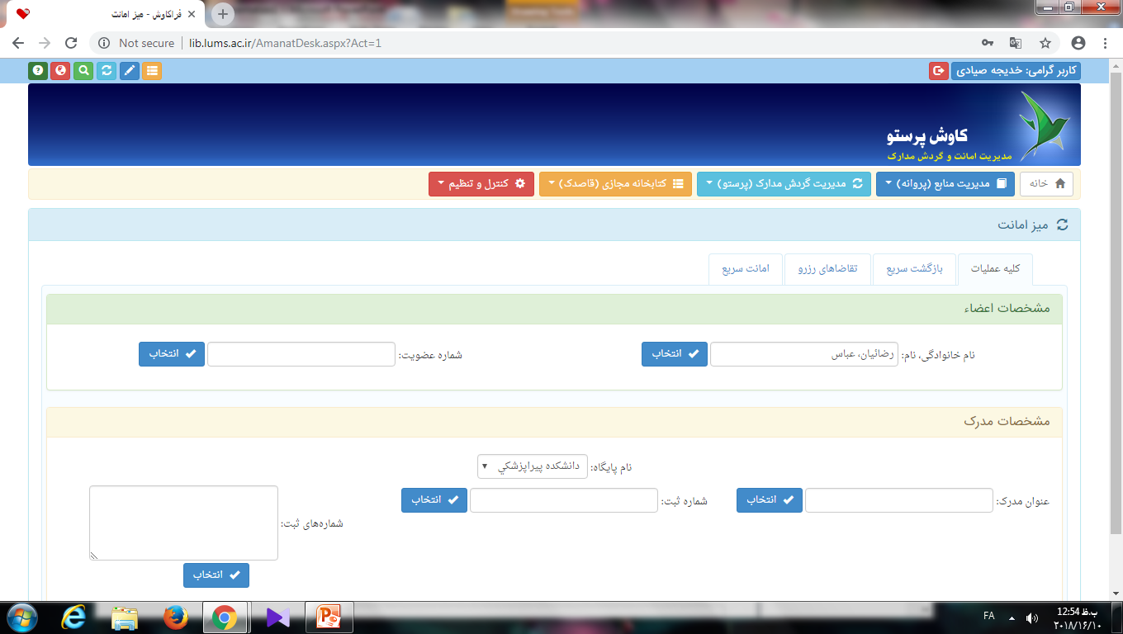

Slide 3
نحوه ثبت نام در کتابخانه

Slide 4
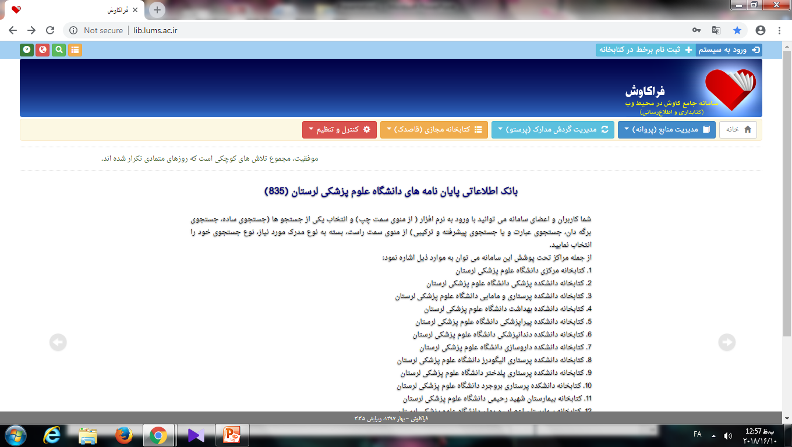

Slide 5
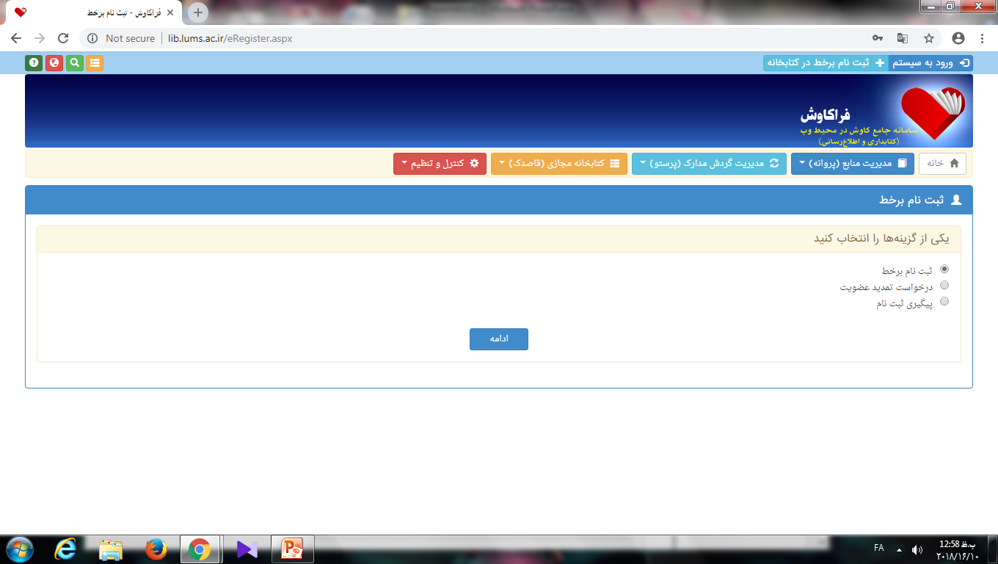

Slide 7
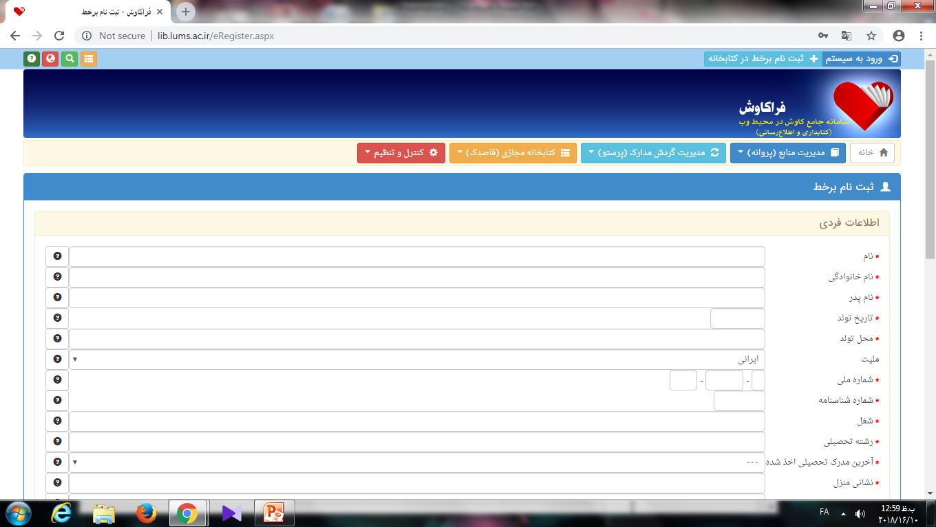

Slide 8
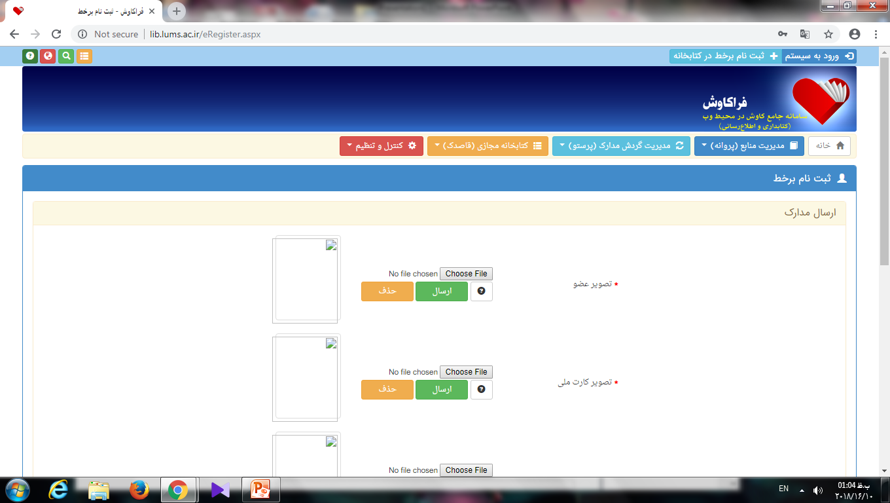

Slide 9
نحوه جستجو در منابع کتابخانه

Slide 10
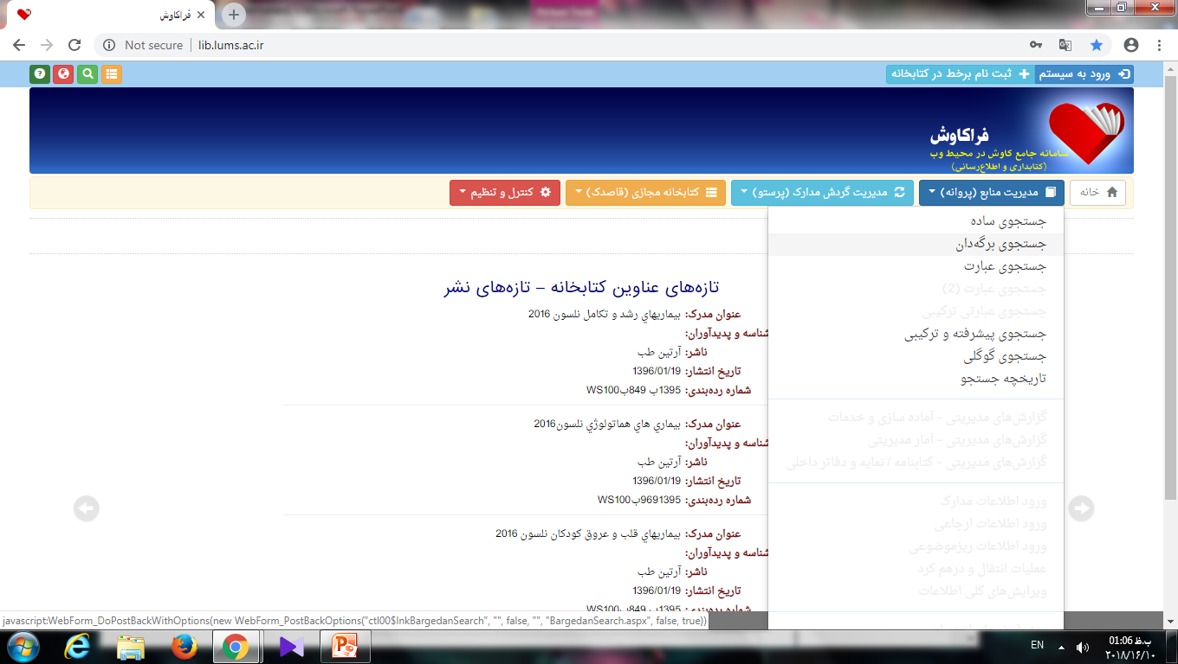

Slide 11
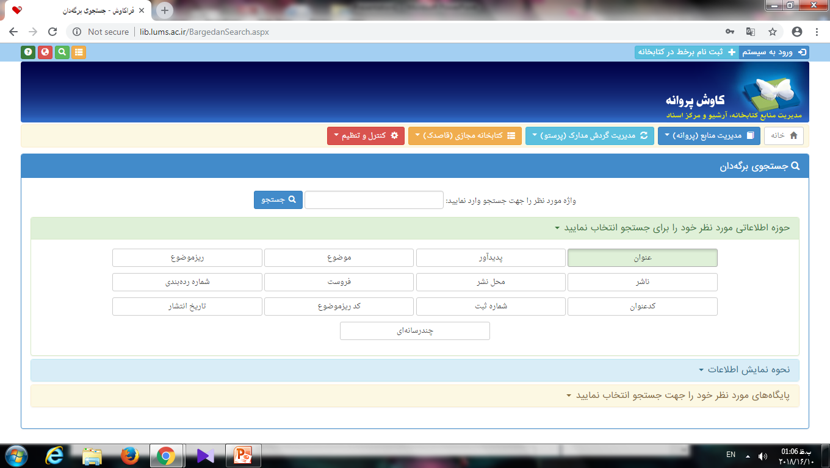

Slide 12
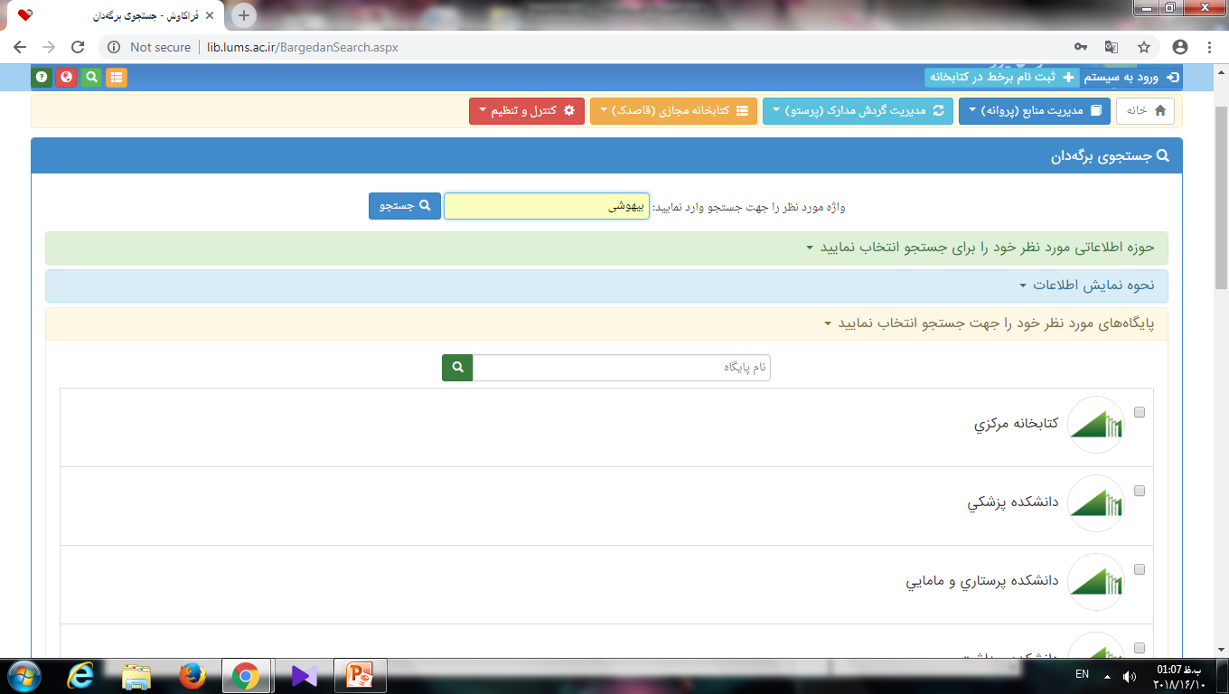

Slide 13
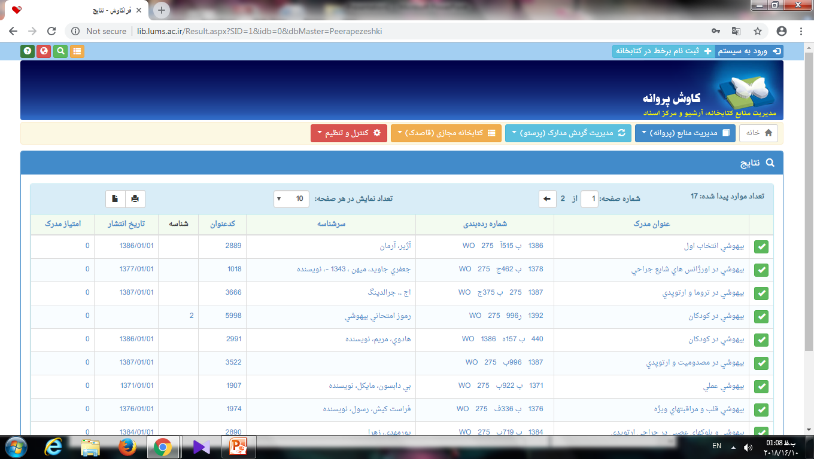

Slide 14
